Slide 1
§5.7 电磁场的动量

Slide 2
能量守恒定律和动量守恒定律
——物质运动形式转换的两条基本的守恒定律
电磁场也和其他物体一样具有动量，辐射压力，是电磁场带有动量的实验证据。

Slide 3
电磁场和带电物质之间有相互作用。场对带电粒子施以作用力，粒子受力后，它的动量发生变化，同时电磁场本身的状态也发生相应的改变。
在这相互作用过程中，入射电磁场的动量转移到物体上，同时电磁场的动量也发生相应的改变。

Slide 4
1.电磁场的动量密度和动量流密度

Slide 5
考虑空间某一区域，其内有一定电荷分布。区域内的场和电荷之间由于相互作用而发生动量转移。
区域内的场和区域外的场也通过界面发生动量转移
由于动量守恒，单位时间从区域外通过界面S传人区域V内的动量应等于V内电荷的动量变化率加上V内电磁场的动量变化率。

Slide 6
由于麦克斯韦方程组是电磁场的基本动力学方程，由麦克斯韦方程组和洛伦兹力公式应该可以导出电磁场和电荷体系的动量守恒定律。

Slide 7
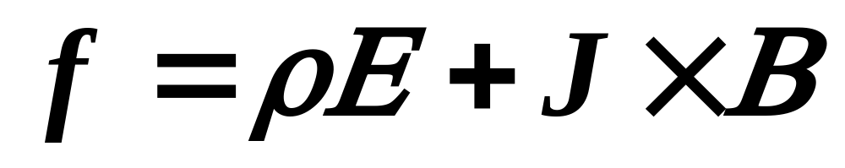
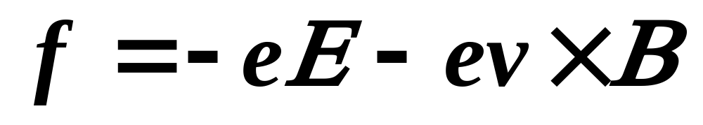
电荷受电磁场的作用力由洛伦兹力公式表示以 f 表示作用力密度
电荷系统的动量密度变化率
含有电磁场动量密度变化率、场内动量转移的一些量
电荷系统受力作用后，它的动量发生变化 。由动量守恒定律，电磁场的动量也应该相应地改变。
如：电子受力

Slide 8
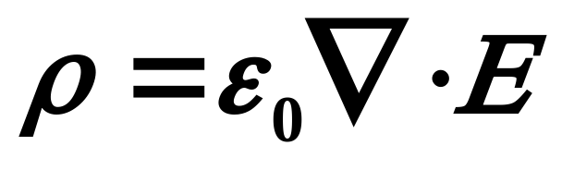
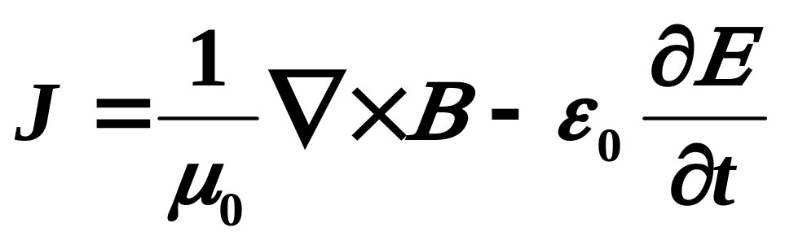
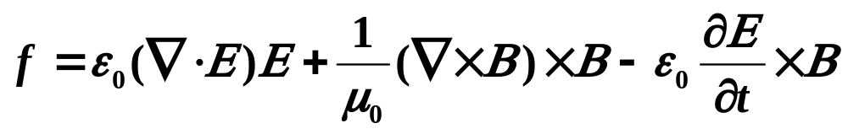
用麦克斯韦方程组把作用力密度完全用场量表出。由真空中的方程
把作用力密度化为

Slide 9
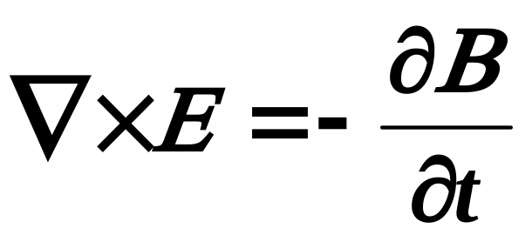

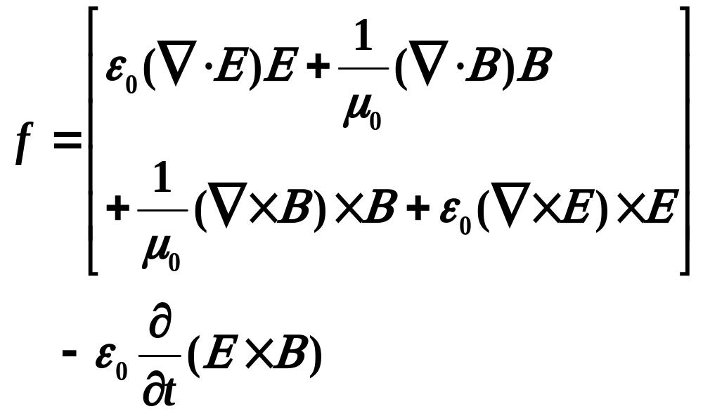
利用另外两个麦氏方程
把力密度写成对E和B对称的形式

Slide 10
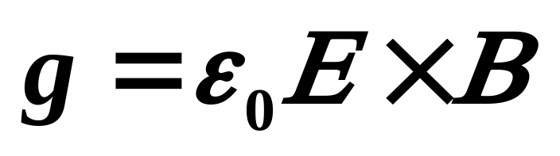
电磁场内部的动量转移
电磁场的动量密度改变率
电磁场的动量密度为

Slide 11
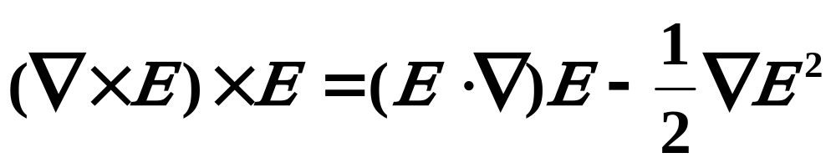
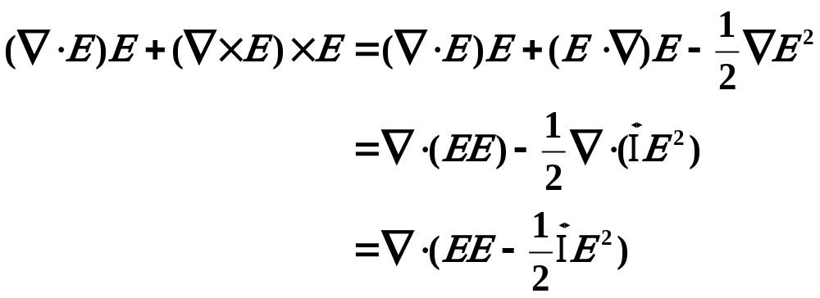
证明电磁场内部的动量转移
可得

Slide 12
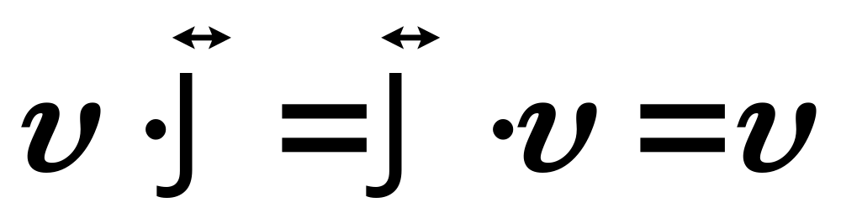
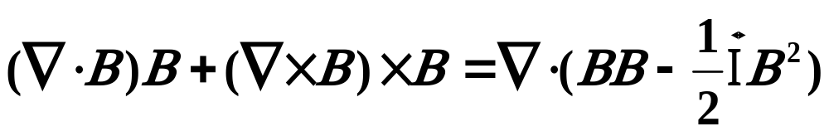
其中J是单位张量，对任一矢量υ都有
同理

Slide 13
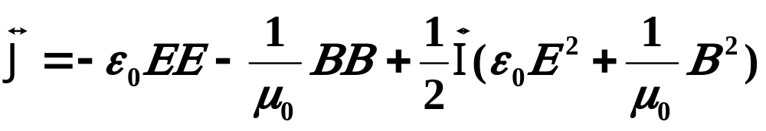
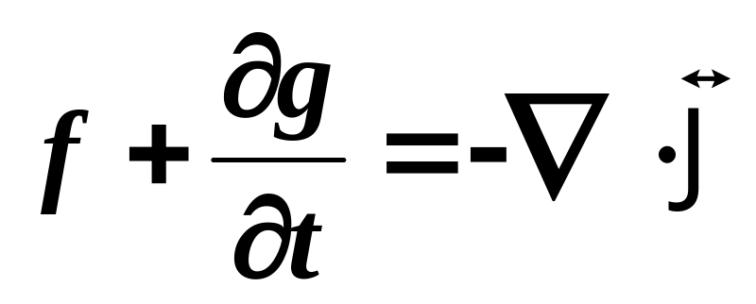
力密度公式方括号部分可以化为一个张量J的散度
动量守恒定律的微分形式
电荷系统的动量密度变化率
+
电磁场动量密度变化率
=
场内动量转移

Slide 14
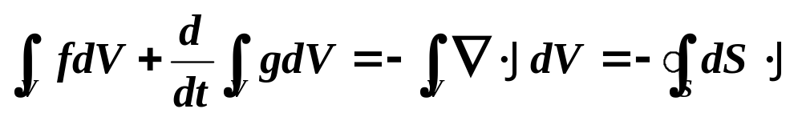
对区域V积分得
对区域边界的面积分
左边是内电荷系统和电磁场的总动量变化率
由V外通过界面S流进V内的动量流
张量J 称为电磁场的动量流密度张量，或称为电磁场应力张量

Slide 15
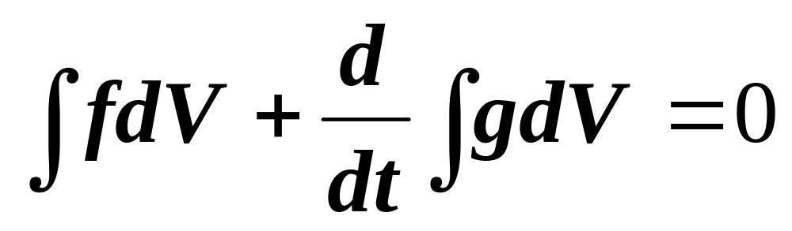
若区域V为全空间，则面积分趋于零，有
电磁场和电荷的总动量变化率等于零，即动量守恒定律

Slide 16
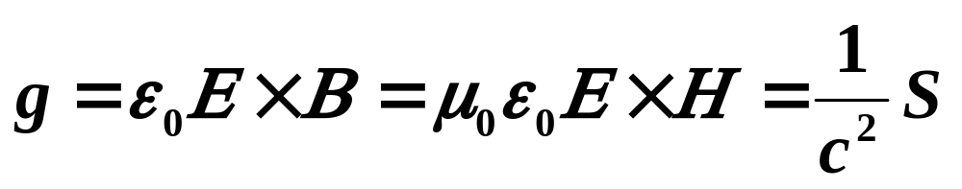
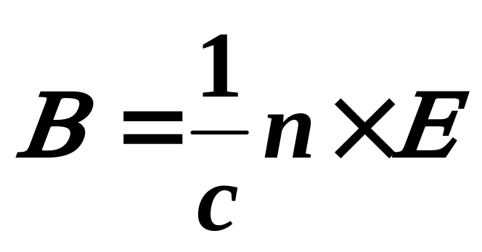
电磁场的动量密度和能流密度S之间有一般关系式
对于平面电磁波，有
n为传播方向单位矢量

Slide 17
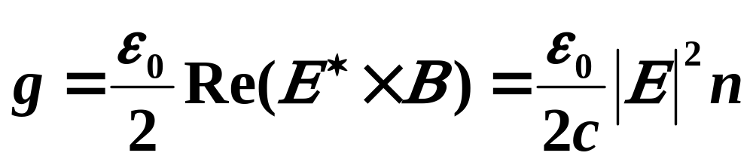
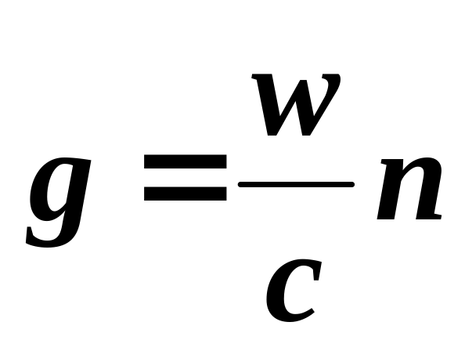
代入得一定频率的电磁波的平均动量密度
因为对电磁波有S=cwn, w为能流密度，则

Slide 18
这个关系在量子化后的电磁场也是成立的。量子化后的电磁场由光子组成，每个光子的能量为hω/2π，h为普朗克常数，ω为角频率。每个光子带有动量hωn/c= hk。

Slide 19
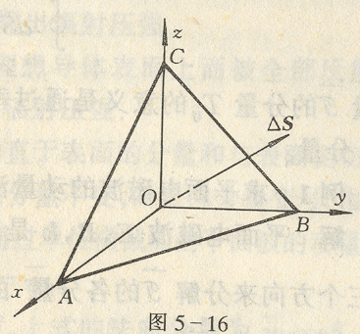
动量流密度张量J的意义。设ABC为一面元ΔS，这面元的三个分量分别等于OBC, OCA和OAB的面积。OABC是一个体积元ΔV 。

Slide 20
通过界面OBC单位面积流入体内的动量三个分量写为
T_{11 ，}T_{12 ，} T₁₃
通过界面OCA单位面积流入体内的动量三个分量写为
T_{21 ，}T_{22 ，} T₂₃
通过界面OAB单位面积流入体内的动量三个分量写为
T_{31 ，} T_{32 ，}T₃₃

Slide 21
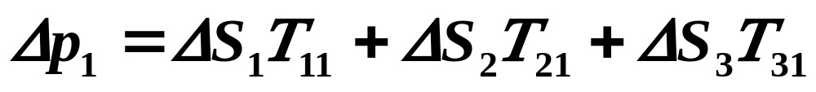
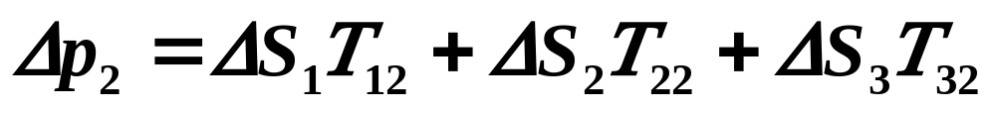

当体积ΔV →0时，通过这三个面流入体内的动量等于从面元ABC流出的动量。因此，通过ABC面流出的动量各分量为

Slide 22


写成矢量形式为
这就是通过面元Δs流出的动量。则通过闭合曲面流出的总动量为
张量J 的分量T_{ij}的意义是通过垂直于i轴的单位面积流过的动量j分量。

Slide 23
例１求平面电磁波的动量流密度张量。

Slide 24
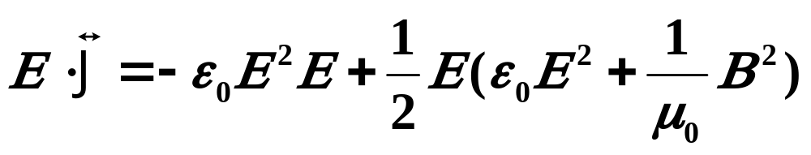
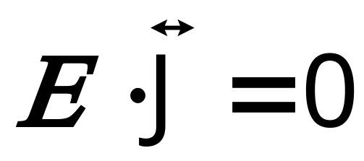
解
平面电磁波E、B、k是三个互相正交的矢量,我们用这三个方向来分解J 的各分量。由E∙B=0，得
平面电磁波有ε₀E²=B²/μ₀，

Slide 25
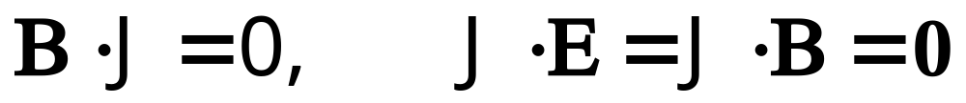
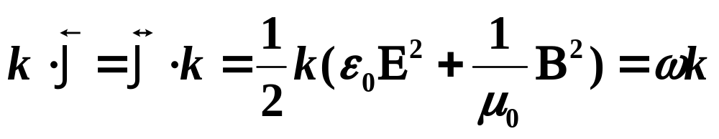
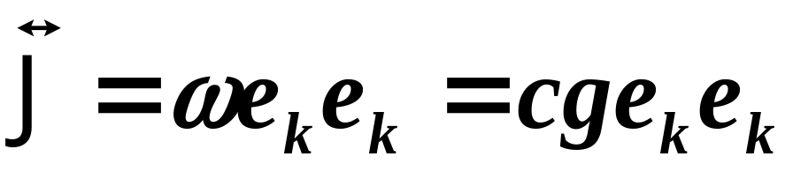
同理可证
则J只有沿kk的分量。用k∙E=k∙B=0，可求得
则

Slide 26
其中e_{k}为波矢k方向的单位矢量，g为动量密度。若选k方向为z轴，则J 只有 T₃₃ 分量，T₃₃ =cg。
J 表示式中的第二个e_{k}表示电磁波动量沿波矢方向，第一个e_{k}表示只有对垂直于波矢的面才有动量通过，在侧面上好是没有动量转移的。电磁波带动量密度g，传播速度c，因此每秒垂直流过单位截面的动量数值为cg。

Slide 27
2. 辐射压力
电磁波具有动量，它入射于物体上时会对物体施加一定的压力，这种压力称为辐射压力。由电磁波动量密度和动量守恒定律可以算出辐射压强。

Slide 28
例2 平面电磁波入射于理想导体表面上而被全部反射，设入射角为θ，求导体表面所受的辐射压强。

Slide 29
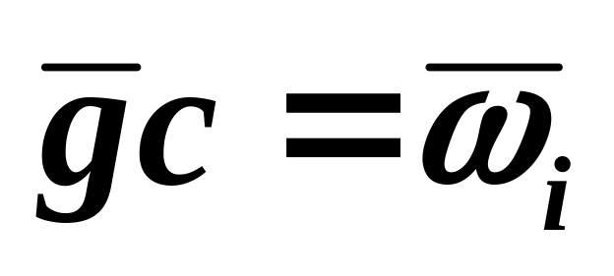
解
把入射波动量分解为垂直于表面的分量和与表面相切的分量。电磁波被反射后，切向分量不变，而法向分量变号。电磁波速度为c，每秒通过单位横截面的平面波的动量为
入射波平均能量密度

Slide 30
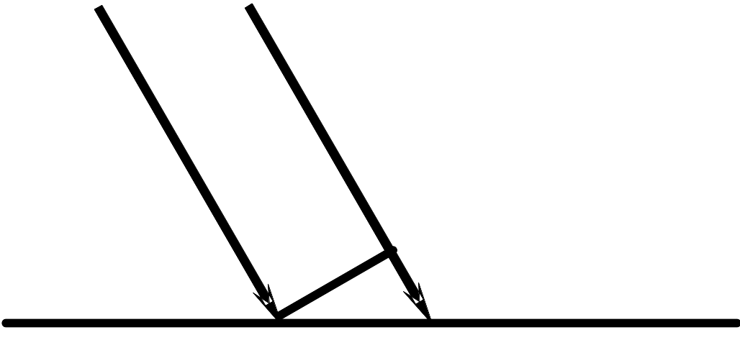
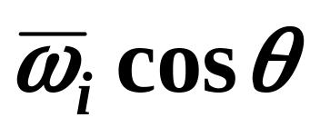
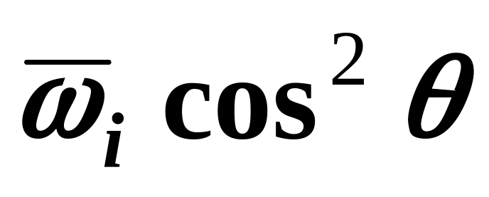
法向分量
面积：1/cosθ
每秒入射于导体单位面积的动量法向分量

Slide 31
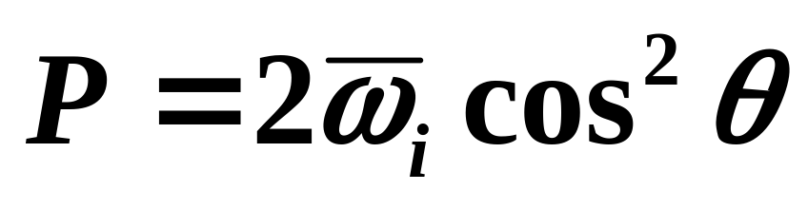
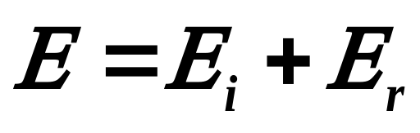
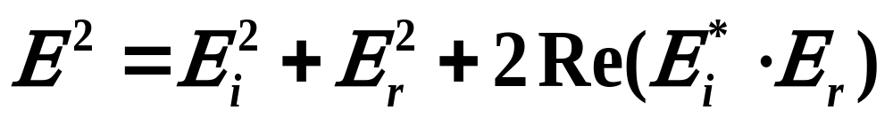
在反射过程中，电磁波动量的变化率为上式的两倍，由动量守恒定律，导体表面所受的辐射压强为
在导体外部，总电场为入射波电场E_{i}加上反射电场E

Slide 32
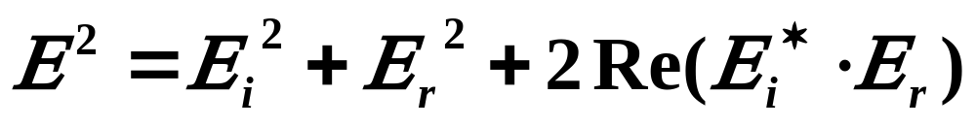
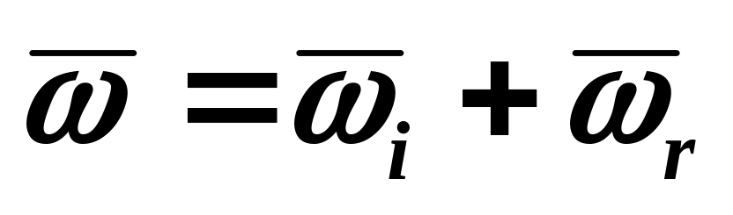
干涉项，表现为导体表面外强弱相间的能量分布，对空间各点取平均后贡献为零。
则在导体表面附近总平均能量密度 等于入射波能量密度加上反射波能量密度

Slide 33

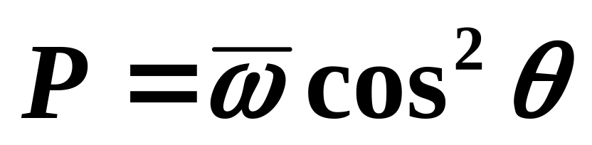
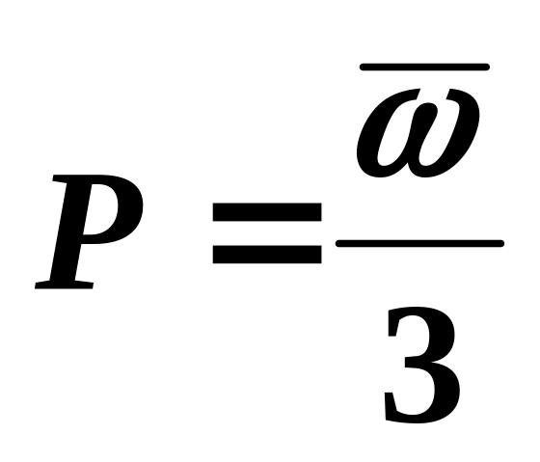
若电磁波从各个方向入射，对θ取平均后得

Slide 34
上式对于在表面完全吸收电磁波的情况也是成立的，它是黑体辐射对界面所施压强的公式。

Slide 35
由动量流密度张量J可以较简单地得出上面的结果。设E_{i}垂直入射面，在完全反射情形中有E_{r}=-E_{i}，则界面上总电场强度E=0，总磁场为B=2B_{i}cosθ，B与界面相切。设n为指向导体内的法线，有n∙E=n ∙ B=0，则

Slide 36
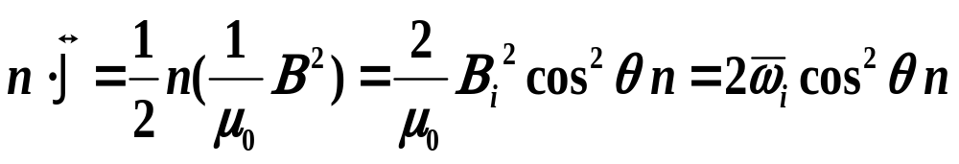
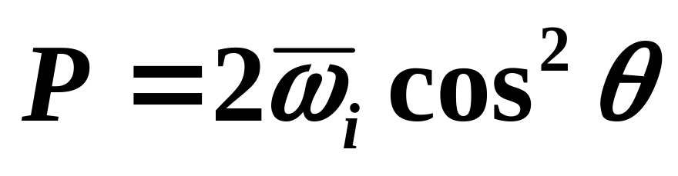
则导体表面受到压强
在一般光波和无线电波情形中，辐射压强是不大的。例如太阳辐射在地球表面上的能流密度为1.35×10³W⋅m⁻²，算出辐射压强仅为~10⁻⁶P_{a}。
但是近年制成的激光器能产生聚焦的强光，可以在小面积上产生巨大的辐射压力。

Slide 37
在天文领域，光压起着重要作用。光压在星体内部可以和万有引力相抗衡，从而对星体结果和发展起着重要作用。
在微观领域，电磁场的动量也表现得很明显。带有动量hk的光子与电子碰撞时服从能量和动量守恒定律，和其他粒子相互碰撞情形一样。

